Slide 1


Slide 2
1
UNIDAD
SESIÓN 2
TEMA:
COMPETENCIA ESPECÍFICA:
1.2. Redacta las características y diferencias entre un Estado nominal, uno empírico y el centralismo.
CAPACIDAD :
1.2. Compara las definiciones de Estado nominal, empírico y centralista

Slide 3

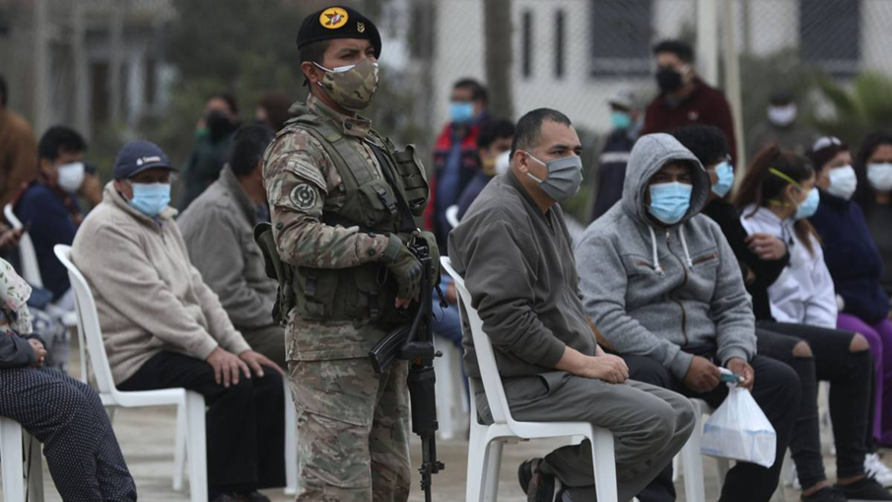
El Estado en la actualidad

Slide 4


El estado une o separa?

Slide 5
Estado nación
1.-Nominal,
2.- empírico,
3.- centralista

Slide 6
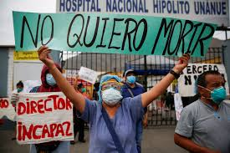
El Estado nominal queda en letra muerta
El Art. 1 de la Constitución dice que la persona humana es el fin supremo de la nación.
Solo queda en el papel
Nominalmente se pronuncia en teoria pero no en la práctica social
Falta que se articule la ley con las políticas públicas

Slide 7





FORMALIDAD
REALIDAD

Slide 8
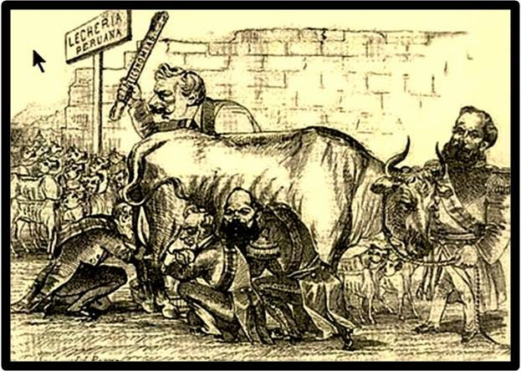
El estado empírico improvisado DESDE SUS INICIOS REPUBLICANOS
El estado empírico ES SEÑALADO POR JORGE BASADRE EN SU OBRA HISTÓRICA
“ LA REPUBLICA”
Débil de instituciones
No hay una sociedad civil organizada, de fuerte opinión pública
Es muy burocrático y corrupto
Abandona grandes sectores sociales (exclusión).

Slide 9
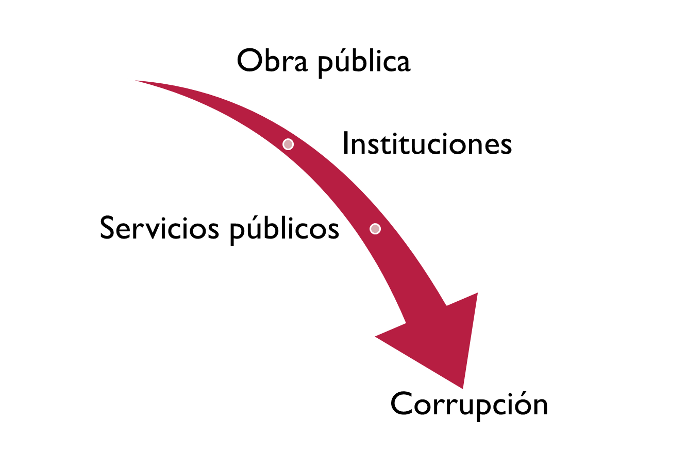

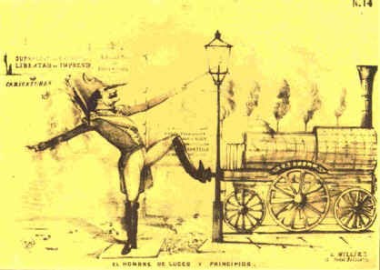
GOBIERNOS INESTABLES

Slide 10

TRABAJO EN EQUIPO UBUNTU
ENVIAR AL AULA VIRTUAL SOBRE LAS CARACTERISTICAS DEL ESTADO

Slide 11
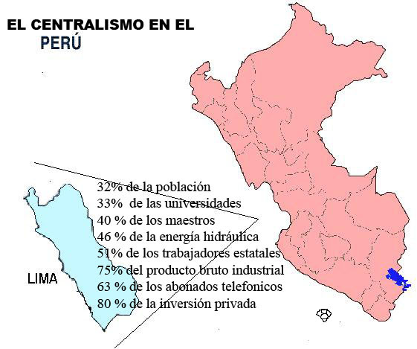
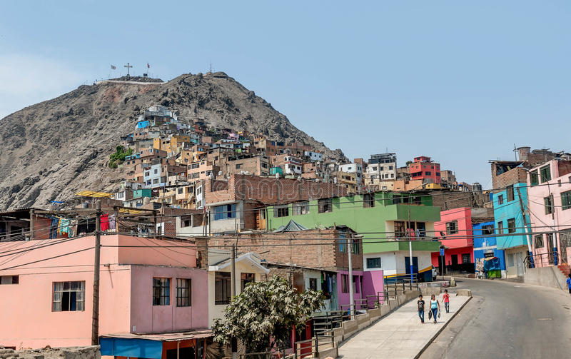
El centralismo originó serios problemas
Migraciones a la capital
Abandono de tierras agrícolas andinas
Hacinamiento y tugurización en Lima
Gran densidad poblacional en Lima

